Slide 1
Подставки под горячее
Учитель Безбородька А.В.

Slide 2
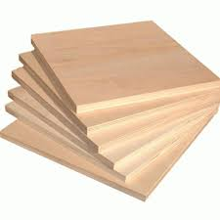
Разметка по шаблону и трафарету используется - карандаш П - шаблон и трафарет. При разметке по шаблону его обводят твердым простым карандашом по внешнему контуру, по трафарету — по внутреннему контуру. И в том, и в другом случае карандаш держат строго вертикально .

Slide 3
Ручной лобзик
Техника безопасности:
Надежно крепить выпиловочный столик к верстаку
Надежно закреплять пилку в рамке лобзика
Не делать резких движений лобзиком при выпиливании, не наклоняться низко над заготовкой
Поворачивать при выпиливании следует фанеру, а не лобзик

Slide 4
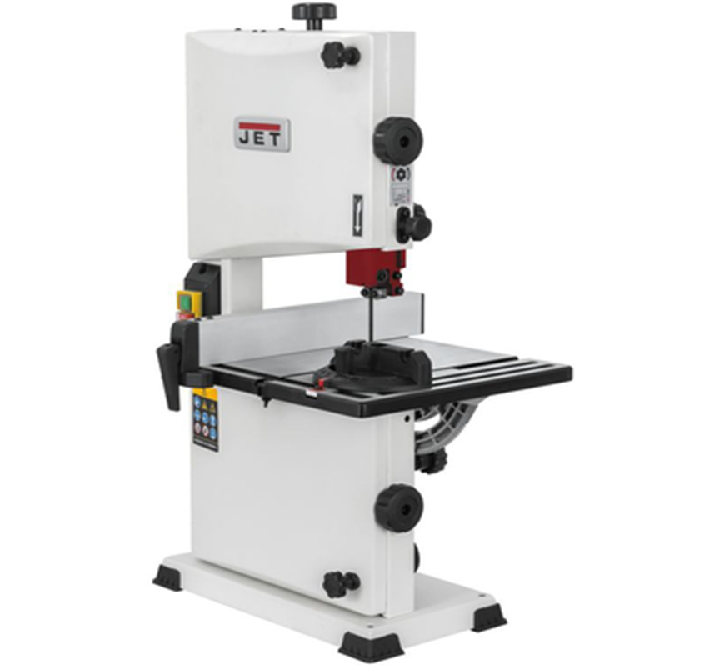
Электролобзик и лентопильный станок JET

Slide 5
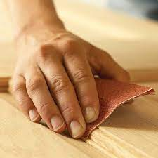
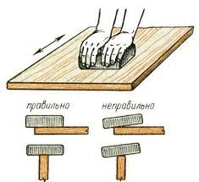
Ручная шлифовка

Slide 6
Ленточно-торцевой шлифовальный станок BELMASH

Slide 7
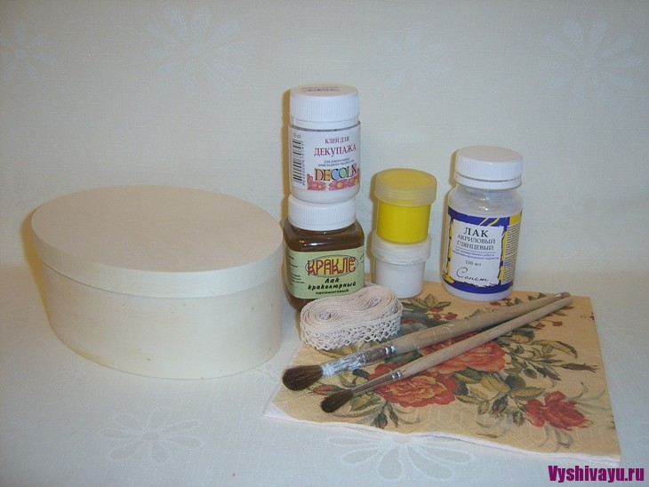
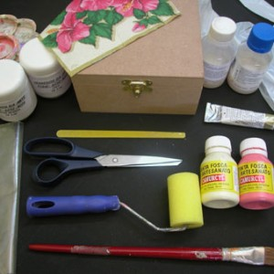
Для выполнения работы вам потребуется:
1. Объект для декупирования.
2. Ножницы.
3. Бумага с картинками для вырезания, салфетки.
4. Обычный клей ПВА.
5. Кисти.
6. Лак для декупажа.
7. Грунт акриловый.
8. Клеенка для стола.
9. Спонж.

Slide 8
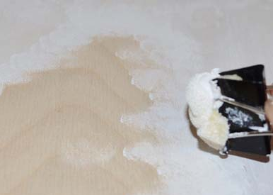
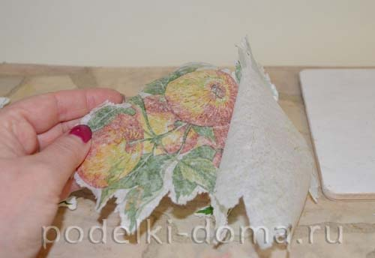
Этапы работы:
1. Наносим акриловый грунт белого цвета (даем высохнуть)
2. Отделяем верхний слой
салфетки и вырезаем рисунок.

Slide 9
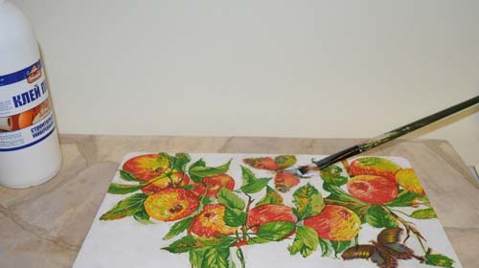
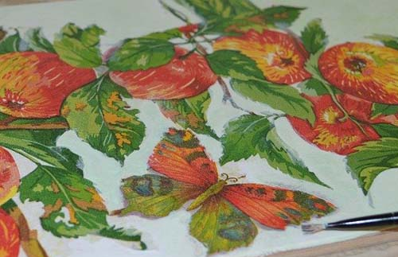
3. Наложить рисунок на основу и нанести клей прямо по рисунку ( от середины к краям).
4. Высушить ( можно использовать фен ).

Slide 10
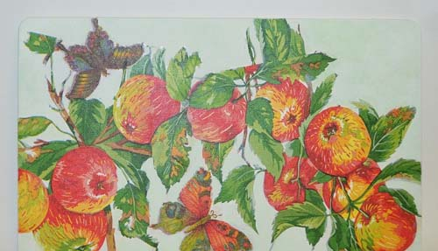
6.Закрепляется работа лаком. Лак наносится несколько раз. Чем больше слоёв, тем ровнее и прочнее поверхность. Здесь тоже важно хорошо просушить лак.

